Slide 1
Algemene Vergadering Antwerpen
17 juni 2017 Jan Govaerts Vzt. Bureau Arbitrage Antwerpen
Bureau Arbitrage
Antwerpen

Slide 2
Arbitrage VV - Visie

Slide 3
Arbitrage VV - Visie

Slide 4
Een terugblik 2016-2017

Slide 5
Realisaties 2016-2017 (1)
Efficiëntie & effectiviteit
Doorgedreven digitalisering
Implementatie van RefAssist (ism Movetex)
Besparing man-uren mbt aanduidingen, ingeven data en rapporten
Besparing van blokken:
 | Seizoen | Besparing aanduidingen | %
Bekerwedstrijden | 2015-2016 | -€ 2.939,00 | -42,30%
 | 2016-2017 | -€ 3.872,00 | -51,00%
Kampioenschapswedstrijden | 2015-2016 | -€ 40.560,00 | -18,80%
 | 2016-2017 | -€ 21.646,00 | -15,90%
Notes:
Uniformiteit van structuur en visie
van bestuur VFV & ACFF met KBVB overkoepelend voor betaald voetbal.
van visie realiseren en implementeren
van administratie
inclusief ACFF & VFV Refereeing Department.
Administratie, budget, secretariaat, informatisering aanduidingen, …
Efficiëntie & effectiviteit
Oa. Aanwenden middelen, optimalisering aanduidingen, …
Verankeren van een éénvormige opleiding binnen Referee Academy
Éénheid over de regio grenzen heen
Gebaseerd op competentieprofielen per niveau
Met extra focus op talent ontwikkeling
Innovatie in aanpak
Ifv rekrutering & retentie scheidsrechters
Cfr. basistekst groeien en winnen
Gedeelde verantwoordelijkheid met clubs:
Idee: geen aangesloten referees betekent geen aangeduide referees voor thuiswedstrijden …
Idee cfr Frankrijk: 2 of 3 jeugdploegen per referee in comp.
Idee: label quality ifv spelen interprov.
Idee referee scholen bekijken met andere sportfederaties (analogie voetbalscholen)
Opleiding, begeleiding en selectie observers & instructors
Vb. Referee: als referee/coach; als referee/instructor; …
…
….

Slide 6
Realisaties 2016-2017 (2)
Eénvormige opleiding:
Uniforme cursussen over provincie-grenzen heen
Trainingen voor namiddagkader in combinatie met technische sessies
“Iedereen Opleiding”: Gewestelijke Cursussen voor ELKE scheidsrechter via Vriendenkringen (dichter bij de basis)
Met extra focus op talent-ontwikkeling
Coaching-cultuur: opleiding en begeleiding opleiders: trainingsessies
Promoties:
Resulterend voor Antwerpen in: - 3 SR promotie naar 3D Nationaal Amateur - 3 AR promotie naar 3D en 2D Nationaal Amateur - nieuwe elementen in vnl. 1P en 2P - 17 jonge SR promotie naar 4P (namiddagkader)

Slide 7
Realisaties 2016-2017 (3)
Communicatie:
Facebook-pagina
LAVA-website (www.vvantwerpen.be/arbitrage-antwerpen/)
Pers/Media: - Voetbalexpress - persbelangstelling omtrent artikels: 1) “tekort aan scheidsrechters”: van 800 (juni/2016) naar 740 (sept/2016 => juni/2017): status quo 2) “jonge refs: hoe vroeger je in uw club begint, hoe beter/hoe gemakkelijker”
Kick-off van nieuw project “clubscheidsrechter”

Slide 8
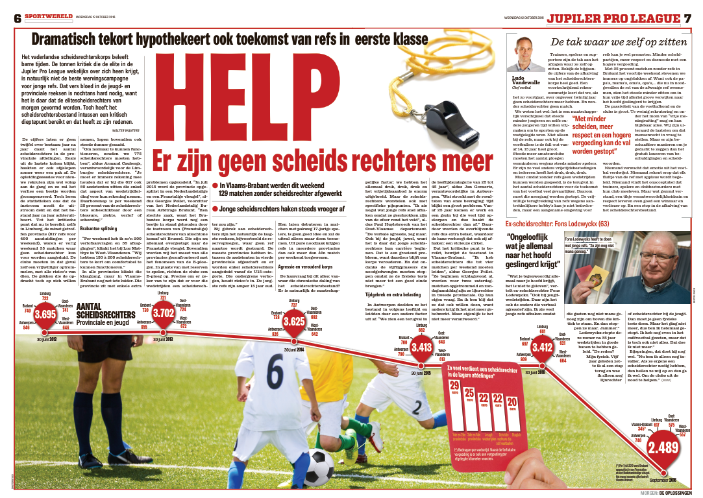
Acties en focus
Efficiëntie: - Verderzetting optimalisatie kosten - ObserverAssist: platform voor automatisatie verwerking SR-examens
Voorbereiding en opleiding: - Aanduidingen AR’s tijdens Beker Antwerpen (4 voorrondes 1P-2P) - Aanduidingen AR’s bij vriendsch. wedstrijden vanaf ploegen 1P - Intensifiëring: extra trainingen, etc.
Innovatie: - Coaching-cultuur - Meer connectie met clubs: - gezamenlijke aanpak van tekort SR’s

Slide 9
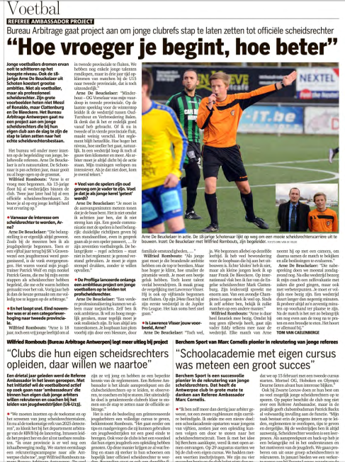

Slide 10
Vooruitblik 2017-2018

Slide 11
Beslissing 2017-2018
Geen assistent-scheidsrechters meer in 4P: Owv dalend aantal scheidsrechters en het steeds meer opvorderen van voormiddagscheidsrechters om als assistent-scheidsrechter verplicht op te treden in 4de Provinciale:
Alle kompetitiewedstrijden in 4de Provinciale zonder assistent-scheidsrechters.
Om alle kompetitiewedstrijden in 4de Provinciale hetzelfde wedstrijdverloop te garanderen, is het de scheidsrechter ook niet toegestaan om deze wedstrijd te leiden met gelegenheids-assistenten (idem dito mbt club-assistenten).
De assistent-scheidsrechters die in het seizoen 2016-2017 enkel actief waren in 4de Provinciale, zullen afhankelijk van hun mogelijkheden ingedeeld worden als assistent-scheidsrechter in 3de Provinciale dan wel jeugdscheidsrechter.

Slide 12
Acties en focus
Efficiëntie: - Verderzetting optimalisatie kosten - ObserverAssist: platform voor automatisatie verwerking SR-examens
Voorbereiding en opleiding: - “Eigen scheidsrechter” bij vriendsch. wedstr. mogelijk, mits akkoord gevraagd van BA - Aanduidingen AR’s tijdens Beker Antwerpen (4 voorrondes 1P-2P) - Aanduidingen AR’s bij vriendsch. wedstrijden vanaf ploegen uit 1P - Intensifiëring: extra trainingen voor talenten, voor AR’s
Project “Clubscheidsrechter”: - Organisatie van clubbezoeken (opleider en VK scheidsrechters)

Slide 13
Project “Clubscheidsrechter”
Kick-off meeting op 13 maart 2017: - Gezamenlijk project (Clubs & Scheidsrechters) => “win-win” - Ondersteuning clubverantwoordelijke voor SR’s 5v5 en 8v8 - Verkorte opleiding reglementen 5v5 en 8v8 (incl. kwis) & Feed-back op het terrein
Eerste clubbezoeken: resultaten - Zwarte Leeuw (3 kand.) - Berchem (3 kand.) - De Kempen (1 kand.)
Wanneer komen we bij u langs? E-mail naar psc.foot.antwerpen@voetbalvlaanderen.be

Slide 14
Clubbezoek: 45min verkorte opleiding reglementen

Slide 15
Clubbezoek: mèt aandacht voor body language

Slide 16
Clubbezoek: daarna de praktijk…

Slide 17
Clubbezoek: begeleiding op het terrein

Slide 18
Clubbezoek: nabespreking tijdens quarters…

Slide 19
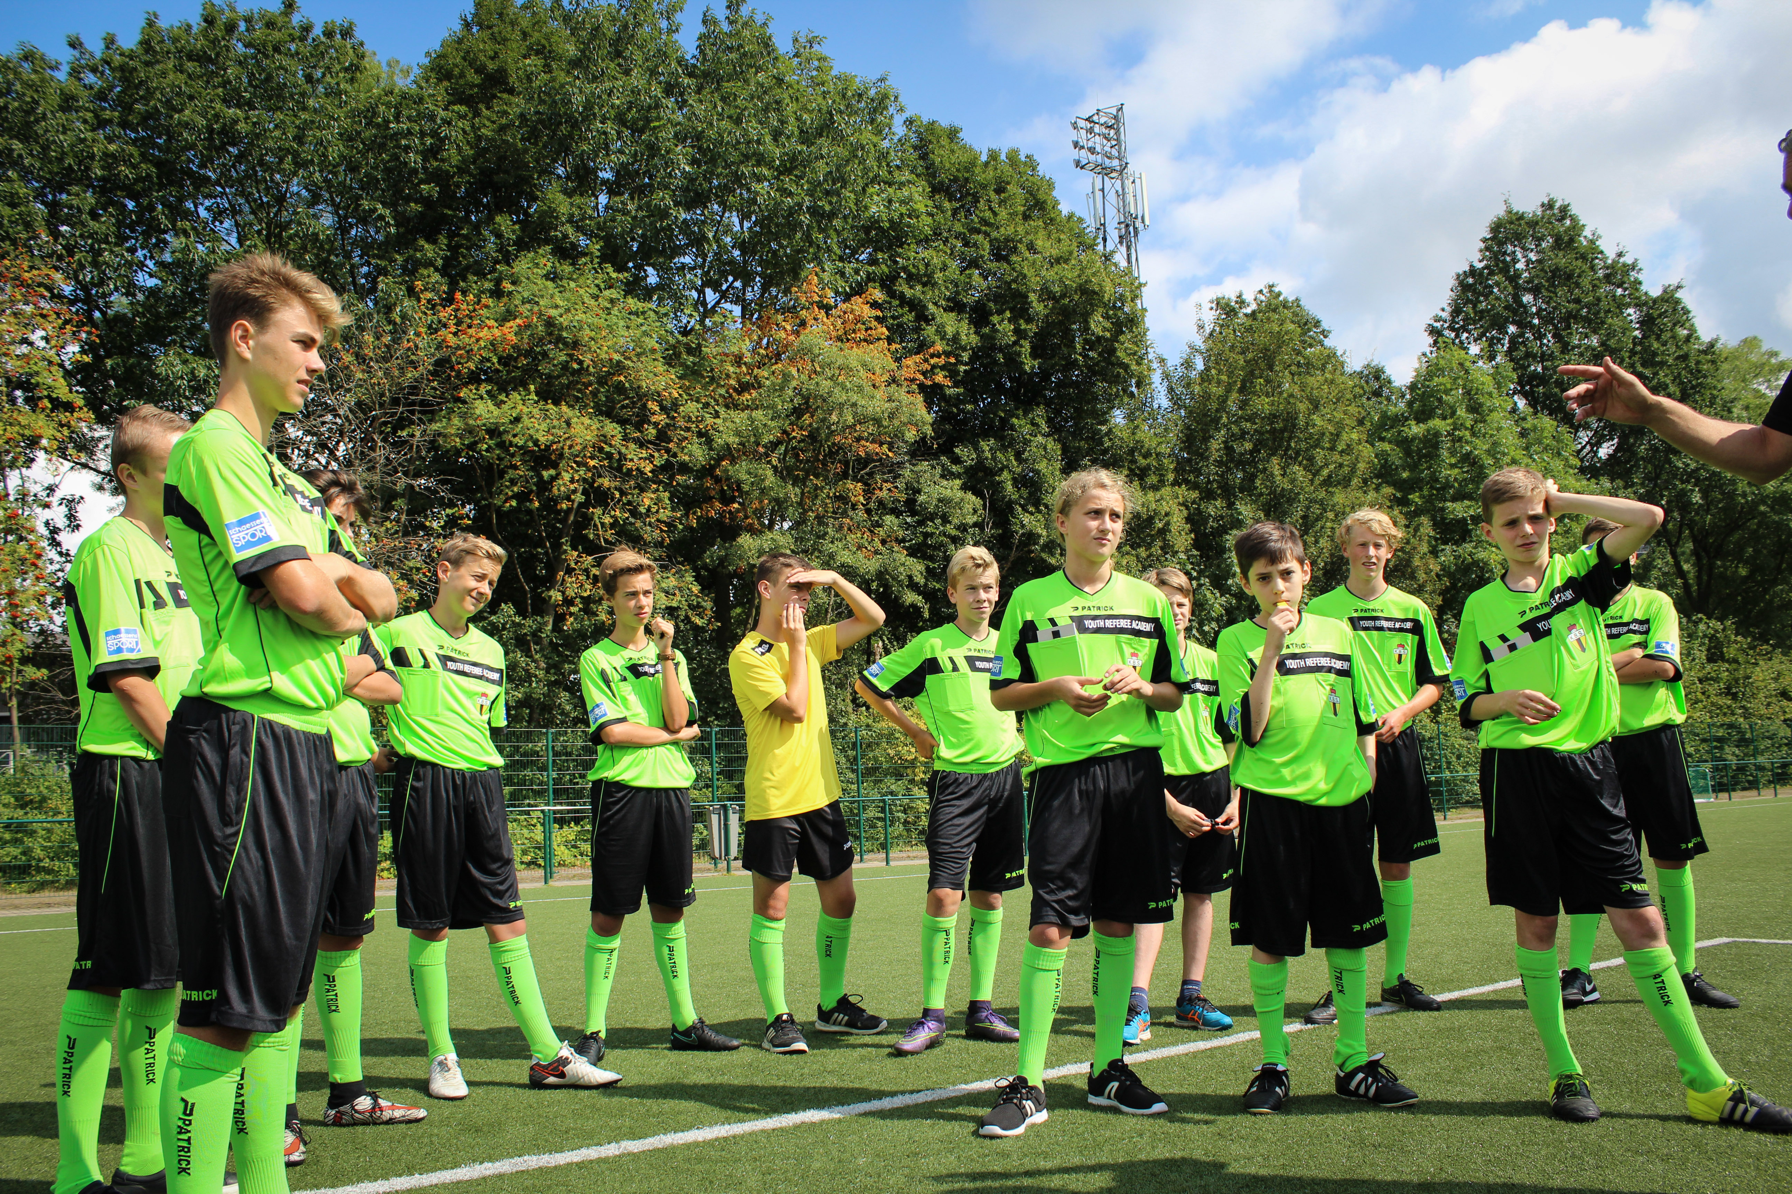
Resultaat clubscheidsrechters (Berchem Sp.): een aantrekkingspool voor jongeren!

Slide 20
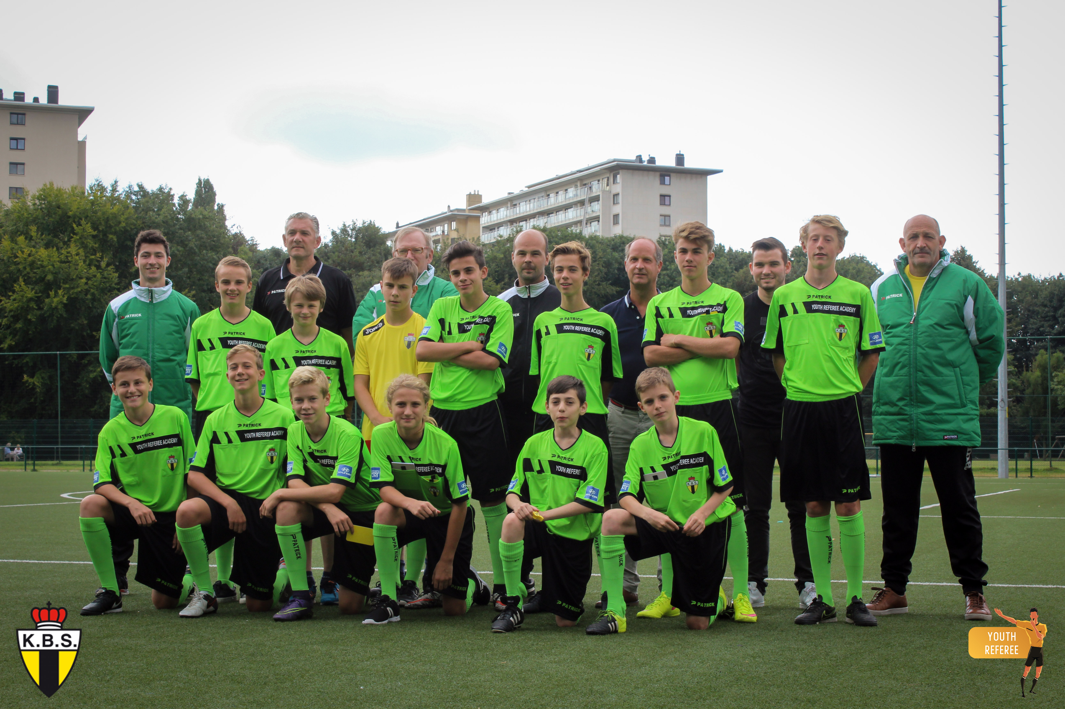
Resultaat clubscheidsrechters (Berchem Sp.): een hechte community!

Slide 21
Word Scheidsrechter!
Notes:
1’

Slide 22
Project “Clubscheidsrechter”
Eindverantwoordelijke Bureau Arbitrage Antwerpen: Wilfried Rombouts wilfried.rombouts@gmail.com
Ervaring met een Referee Ambassador?: Marc Cornelis (Berchem Sp.): marc.cornelis1@gmail.com

Slide 24
Dank aan Leden Bureau Arbitrage
& zijn opleiders en adviseurs!

